Slide 1
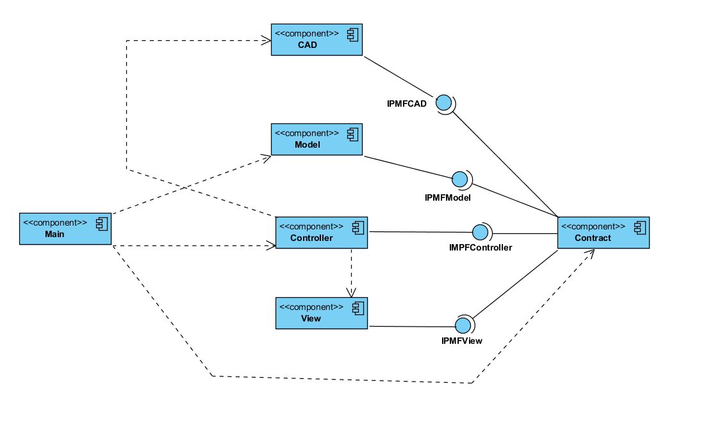
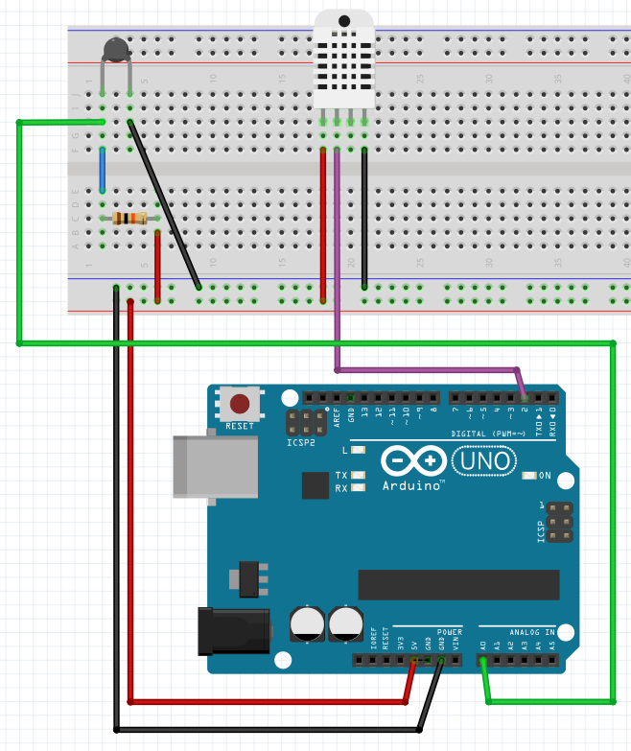
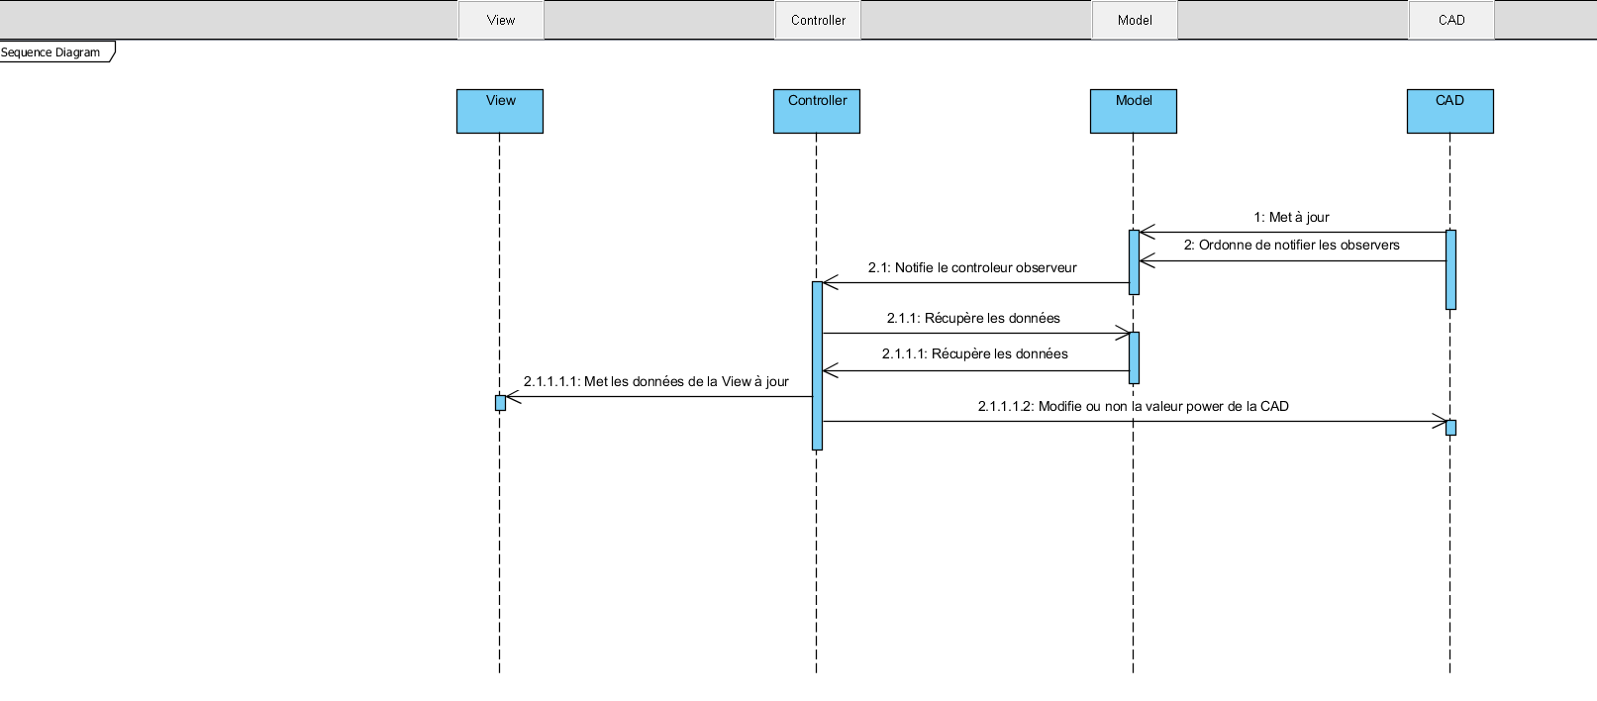
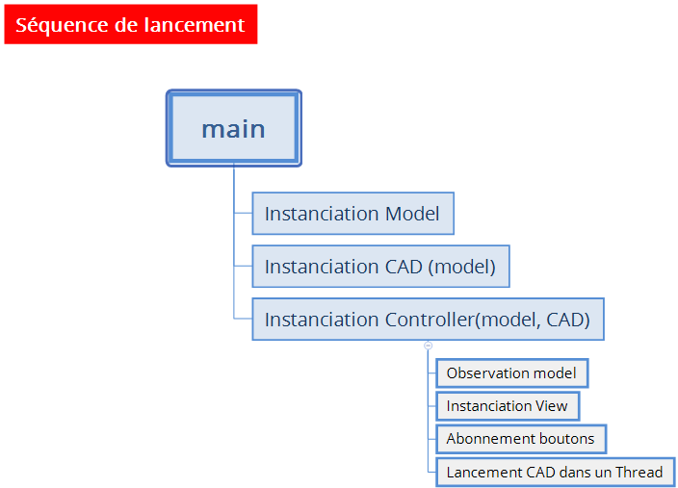
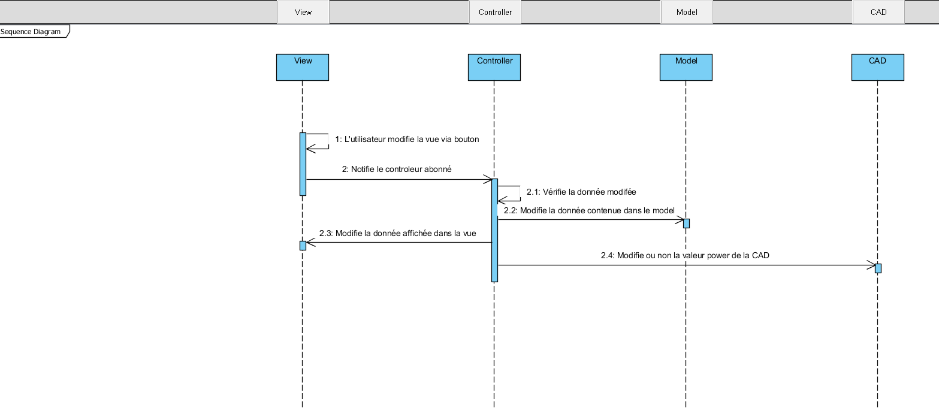
Projet : Pimp My Fridge
Robin MAISANO – Florian VOUTERS
Projet Electronique A2
s
CONCEIVE
DESIGN
Attendus Physiques :
Mini frigo
Régulation de la température
Attendus Applicatifs :
Visualisation de la température intérieure
Visualisation de la température extérieure
Visualisation de la température de consigne
Visualisation de l’humidité
Modification de la température de consigne
Livrables :
Gestion de Projet
OBS
WBS
Planning Prévisionnel
Diagrammes
Cas d’Utilisation
Composants
Classes
Séquence
Documentation
Tests fonctionnels
Application
Mini Frigo
Poster
Rapport de Projet
Diag Composant, Choix Techniques et fonctionnement : Peltier, Pont Diviseur, Sciences
OPPERATE
IMPLEMENTS
Problèmes rencontrés :
Extends – Interface
Communication Arduino
JFreeChart
Bilan
Notes:
Bilan : Gestion de projet toujours aussi longue, mais une meilleure organisation
Réaliser les tests
Mauvaise vision de l’aboutissement du projet, donc les tests unitaires n’ont pas pu être faits.
PAR CONTRE Meilleure Utilisation de GitHub

